Slide 1



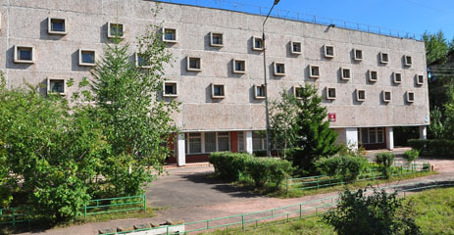
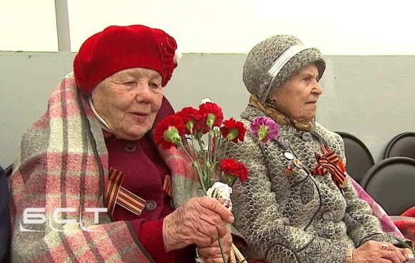

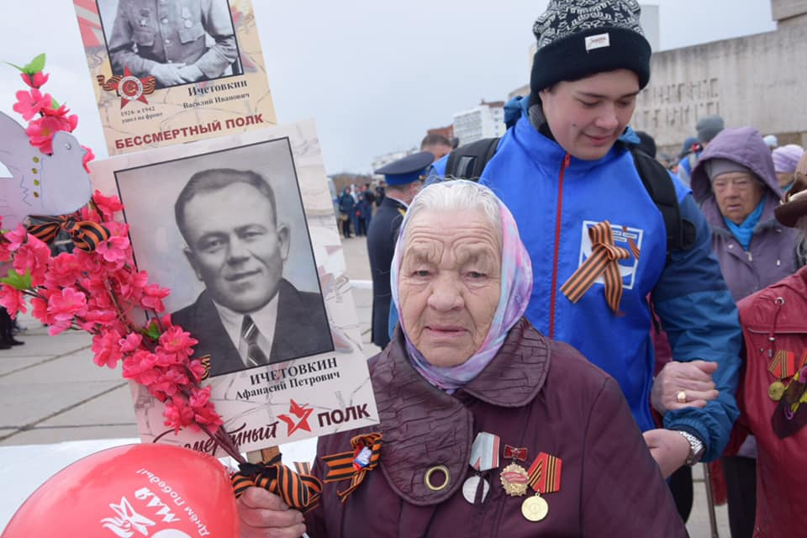
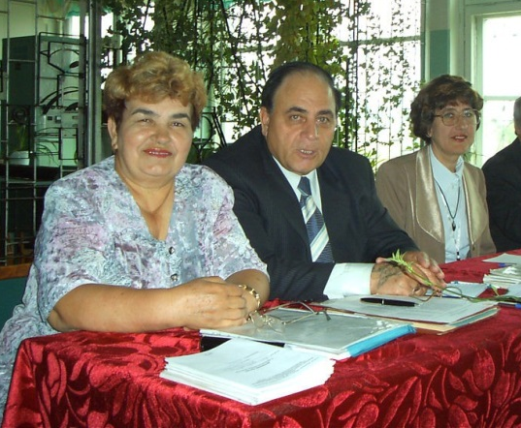
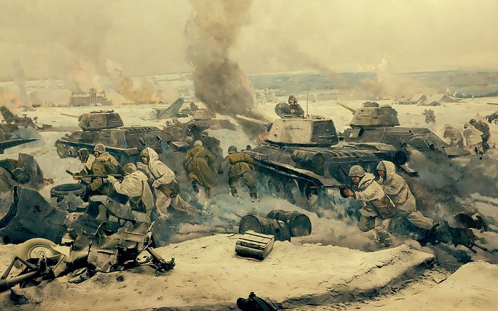
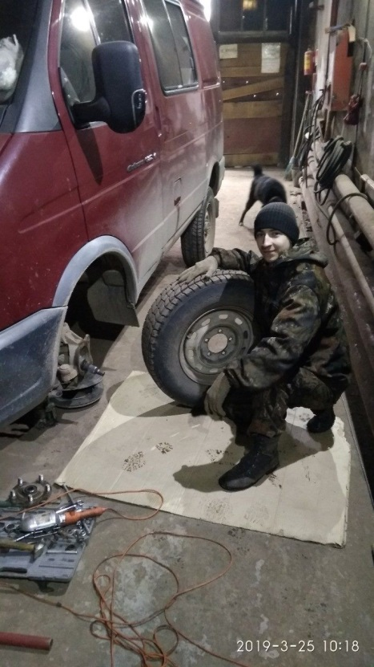


Газета «Братского политехнического колледжа»
ЛИГА
№3 Май 2019 год
Сегодня в номере:
День Победы_________________________________________________________________________с.2
Города-герои_________________________________________________________________________с.4
Студенческая поэзия - Победе__________________________________________________________с.5
Наши выпускники ____________________________________________________________________с.6
Наши любимые мастера _____________________________________________________________с.6,7
Психологическая страничка «Психологическое влияние компании в студенческой среде»___с.8
1

Slide 2


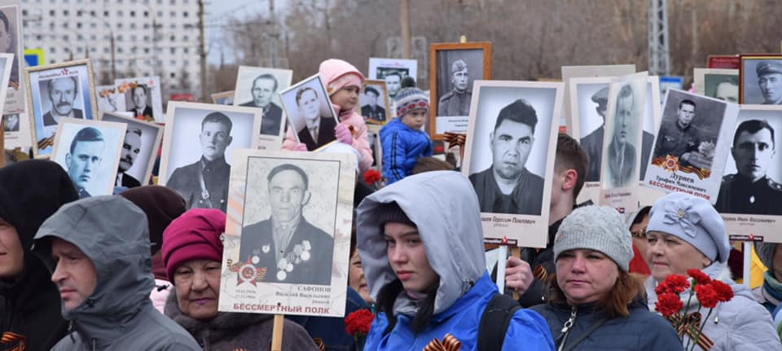
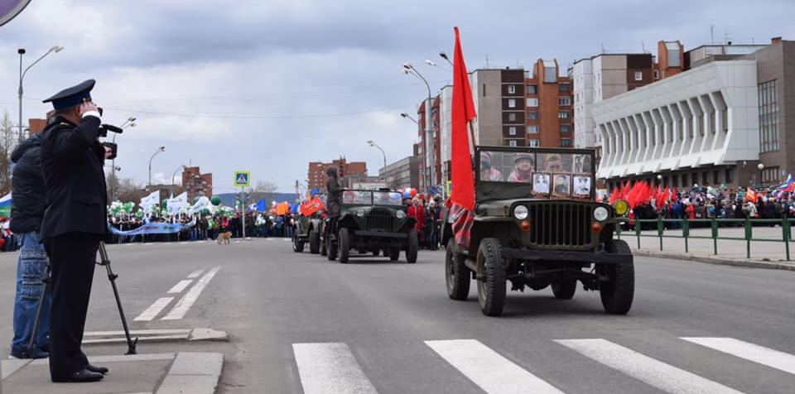
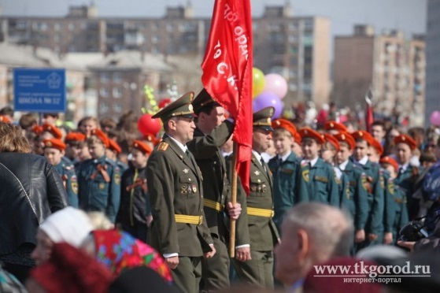
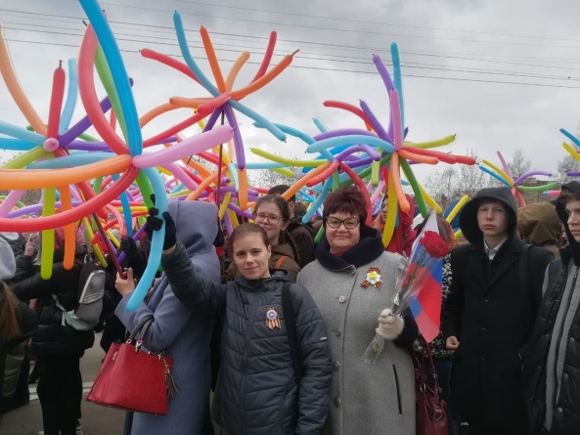
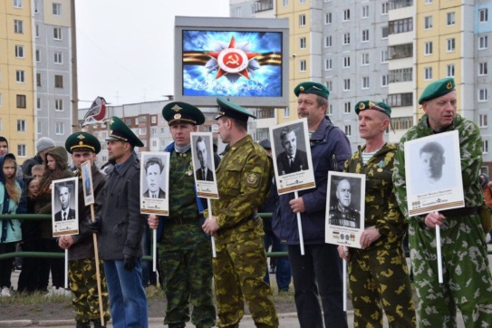
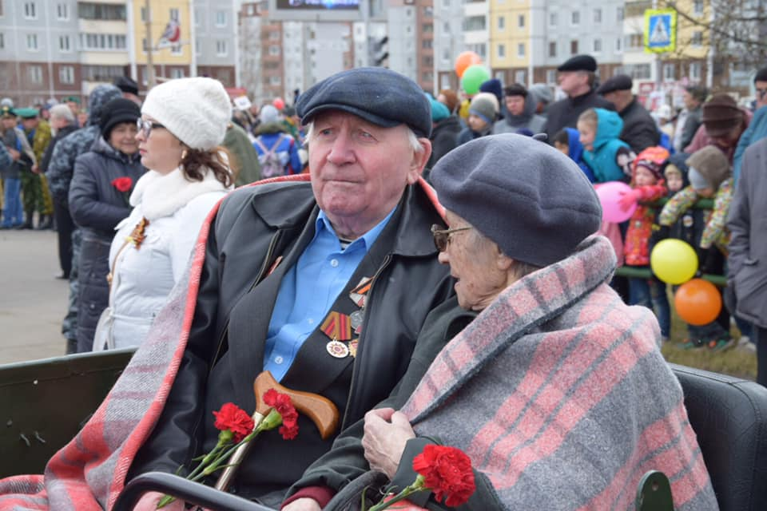
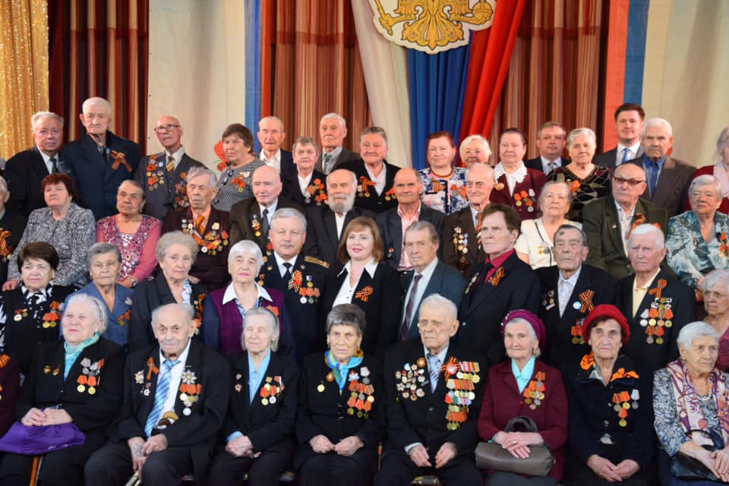
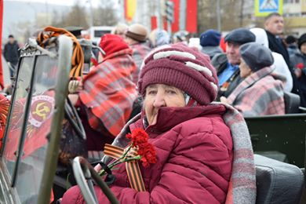
ДЕНЬ ПОБЕДЫ в БРАТСКЕ
Братск - единственный город в Иркутской области, где проходят три парада в День Победы. На улицы всех районов, не смотря на совсем не майскую погоду, вышли тысячи братчан, чтобы почтить подвиг всех, кто отстоял границы нашей Родины.
27 500 братчан приняли участие в парадах, посвящённых Дню Победы. В том числе 5000 горожан прошли в колоннах «Бессмертного полка».
Линия фронта была далеко от Братска, но сибиряки мужественно и самоотверженно ковали Победу в тылу.
Легендарные сибирские дивизии отстояли Москву в декабре 41-го и храбро сражались до победного 45-го. Свыше 6 тысяч человек ушли на фронт из Братска и Братского района. Больше половины из них не вернулись домой. Тысячи награждены боевыми орденами и медалями.
Память о воинской доблести, о героическом труде, о цене, которую заплатил наш народ за Победу, живет в наших сердцах и мы бережно передаем ее детям. Участники шествия «Бессмертного полка» на протяжении двух часов приходили к «Мемориалу Славы» одной нескончаемой колонной.
Низкий поклон Вам, кого коснулось лихолетье войны, за великий подвиг! Примите самые искренние пожелания крепкого здоровья, бодрости духа, любви и заботы близких!
С ДНЕМ ПОБЕДЫ, дорогие братчане!
Традиционно в преддверии Дня победы в Братске проходит городской прием ветеранов Великой Отечественной войны. Мы говорим слова благодарности фронтовикам, ветеранам тыла и всем, кто добыл для нашей Родины победу!
Я преклоняюсь перед каждым ветераном...За годы Великой отечественной на фронт ушло более семи тысяч жителей Братска и Братского района, половине из них не суждено было вернуться домой...
Сейчас в Братске осталось всего 56 фронтовиков. Уважаемые победители, спасибо Вам за то, что сегодня мы не знаем, что такое ужас войны.
2

Slide 3
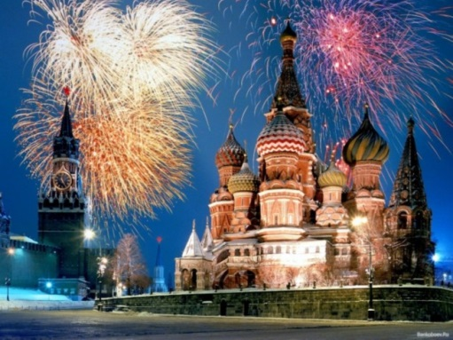
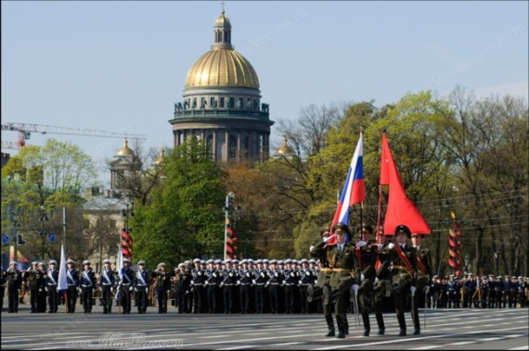
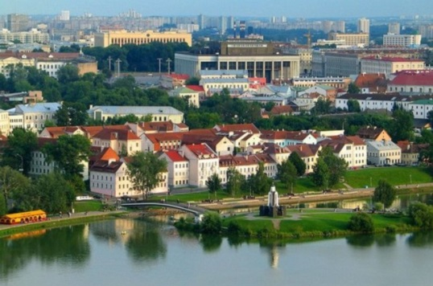
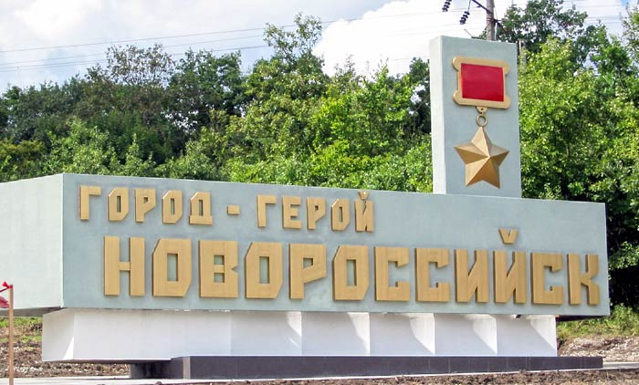
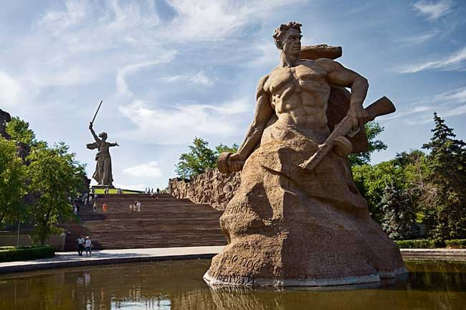
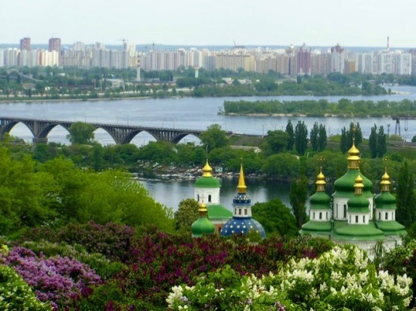
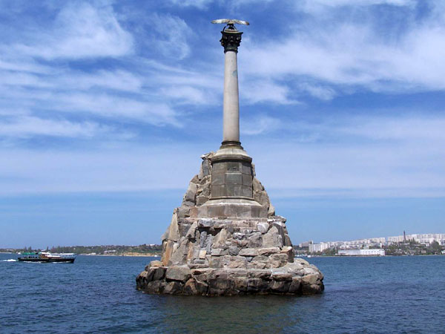
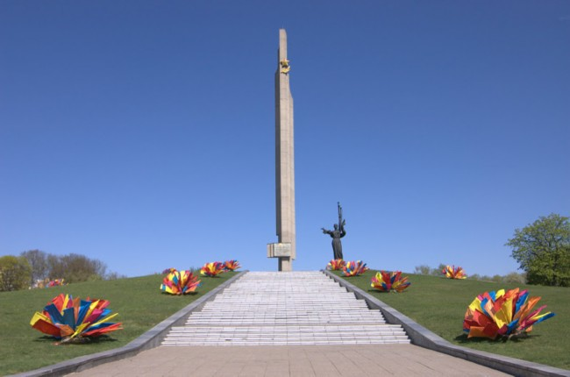
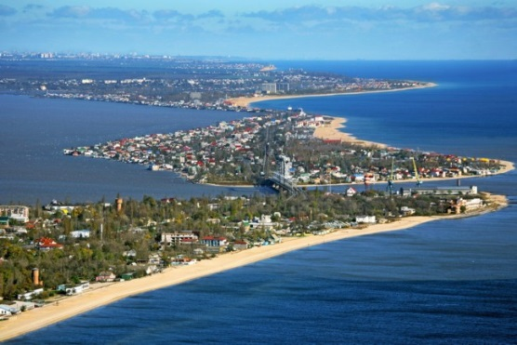
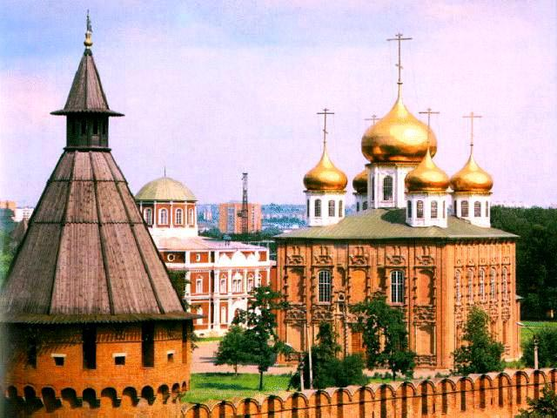
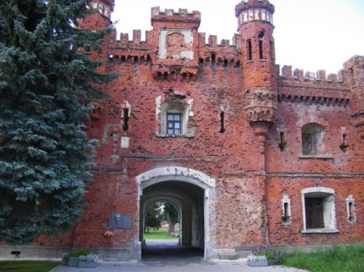
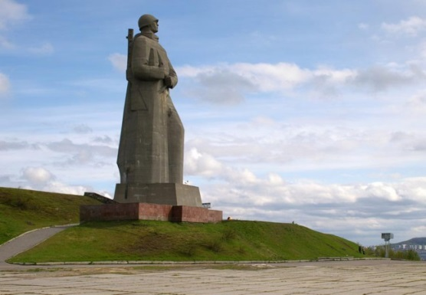


ГОРОДА – ГЕРОИ
МОСКВА
ЛЕНИНГРАД
(СЕЙЧАС САНКТ-ПЕТЕРБУРГ)
КЕРЧЬ
НОВОРОССИЙСК
ВОЛГОГРАД
(ДО 10 НОЯБРЯ 1961 Г. – СТАЛИНГРАД)
КИЕВ
СЕВАСТОПОЛЬ
МИНСК
ОДЕССА
ТУЛА
БРЕСТСКАЯ КРЕПОСТЬ-
ГЕРОЙ
МУРМАНСК
Города - герои — почётное звание, которого удостоены 13 городов, прославившихся своей героической обороной во время Великой Отечественной войны 1941—1945.
Высшая степень отличия — звание «город-герой» присваивается городам Советского Союза, трудящиеся которых проявили массовый героизм и мужество в защите Родины. Кроме того, Брестской крепости присвоено звание крепость-герой. В настоящее время четыре из них находятся на территории Украины. Минск и Брестская крепость-герой — на территории Белоруссии, остальные — в России. Впервые городами-героями были названы города Ленинград, Сталинград, Севастополь и Одесса в приказе Верховного Главнокомандующего (И. В. Сталин) 1 мая 1945 года. Официально это звание было закреплено за ними в Указе Президиума Верховного Совета СССР об утверждении Положения о почетном звании «Город-герой» от 8 мая 1965 года.
СМОЛЕНСК
3

Slide 4
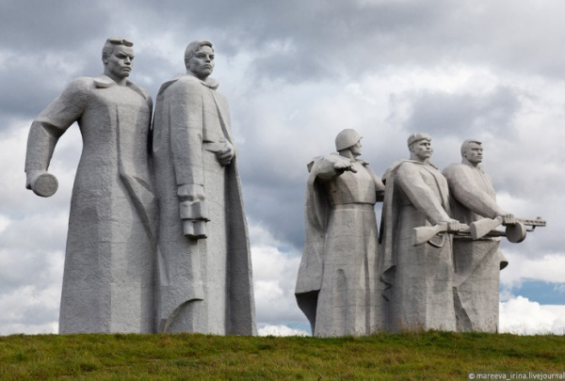

Студенческая поэзия - Победе
БЫЛА ВОЙНА
Напали на родину чёрные силы-
Нам тяжёлое выпало бремя.
Пули врага словно ржавые вилы,
Наступает жестокое время.
Брестская крепость стоит до сих пор,
Защищали её очень долго.
Красноармейцы - в глазах их костёр,
Ответственность 45-(ой) пехоты.
Подвиг Гастелло мы помним всегда,
С самолётом справлялся умело.
Командир 207-(ого) полка,
Вылетал на задание смело.
Никто не забыт и ничто не забыто,
Блокада серьёзно разрушила их,
Стремление к жизни в сердцах их избиты,
Ленинград в ожиданьи затих.
Как стахановцы трудились во благо страны
28 отважных панфиловцев.
Солдаты дивизии верой пьяны-
Победим мы тщеславие немцев.
Дали клятву сражаться и не отступать,
Двух подольских училищ ребята.
Насмерть бегут Москву защищать-
Земля разрядами смята.
Сталинградская битва, победа бойцов-
Важнейший подвиг народа.
Сражались они меж развалин домов,
Сражались усердно полгода.
Всё разбомбили, лишь дом уцелел-
Павлов командовал мудро.
Вот он, ребята, сержантский удел,
Тяжёлое выдалось утро.
Грозные залпы танкистов дуги,
Отогнали напуганных немцев,
В сердцах их огнём мы дыры прожгли.
Победа красноармейцев!
Много поэтов, кто память хранит,
Герои в стихах их воспеты.
Много людей, в чьих жилах бурлит,
Великое Знамя Победы!
Морозов Владислав,
гр. ЭУ-21-17
4

Slide 5
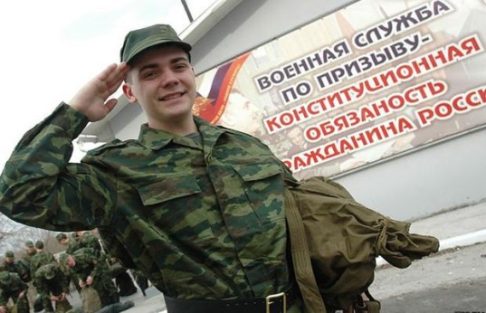
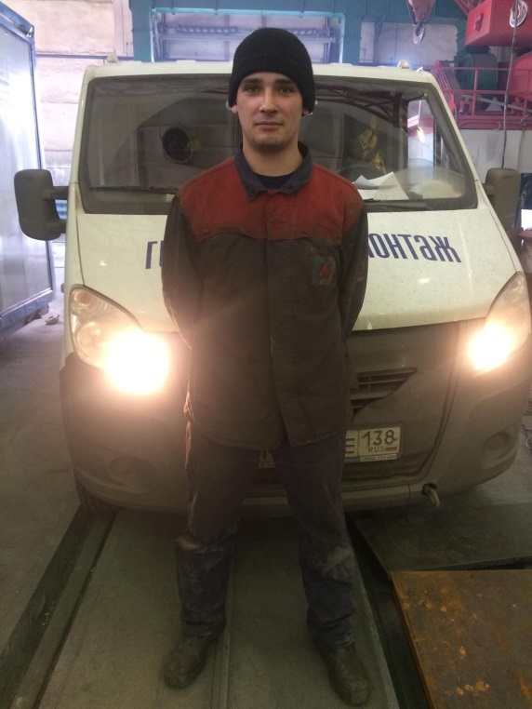
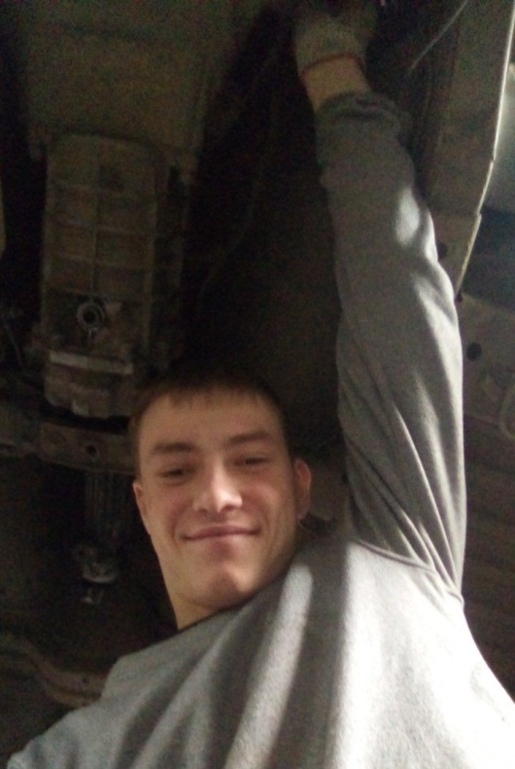
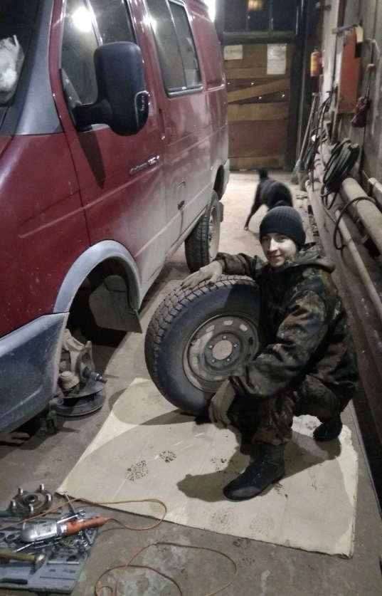
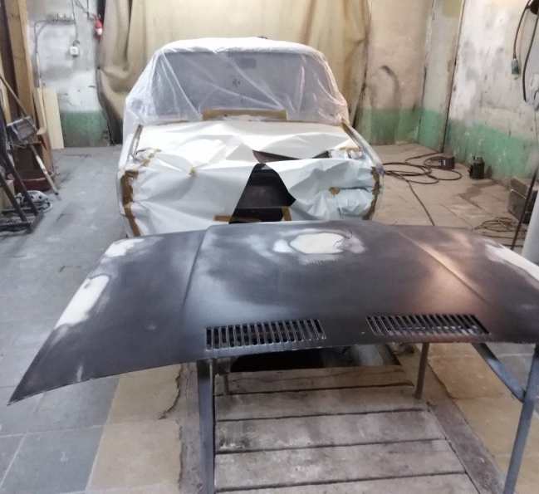

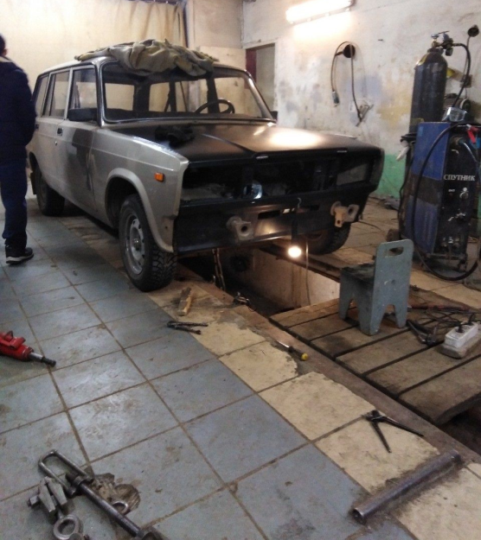
НАШИ ВЫПУСКНИКИ
Наступил завершающий этап обучения группы СЛ-31-16 по профессии Слесарь по ремонту строительных машин. У ребят заканчивается производственная практика по ПМ.01 «Техническое обслуживание и ремонт систем, узлов приборов автомобилей». В настоящее время ребята готовят пакет документов, отчёты, пишут выпускные квалификационные работы и готовятся к сдаче выпускного квалификационного экзамена по ПМ.01,который состоится 10июня 2019 года. А впереди у ребят защита ВКР. 17 июня состоится защита ВКР, а 18 июня многие ребята идут служить в ряды Российской Армии. Пожелаем им успешной защиты и лёгкой службы!
Пора, студент, на время стать солдатом:
Военную науку постигать.
Картошку чистить, бегать с автоматом,
От недругов Отчизну защищать!
Скабелин Вадим
Тех.обслуживание
и ремонт автомобиля
Дедюхин Иван
Ремонт ходовой
части автомобиля
Новиков Андрей
Тех.обслуживание
и ремонт автомобиля
Покраска и ремонт автомобиля Гусев Роман
Материал подготовила мастер п/о М.К.Дудник
5

Slide 6
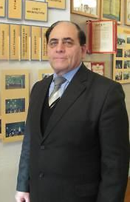
НАШИ ЛЮБИМЫЕ МАСТЕРА
«Я ЛЮБЛЮ ТЕБЯ, ЖИЗНЬ, И НАДЕЮСЬ, ЧТО ЭТО ВЗАИМНО…»
Шарыпов Юрий Андревич – старший мастер Братского политехнического колледжа – очень известный человек в городе. Многие говорят, что он, как любой производственник, любит порядок и дисциплину, отличается безупречностью во всем. 11 мая 2019 года Юрию Андреевичу исполнилось 80 лет, и мало кто этому верит. Но стоит только послушать его биографию, как тут же невольно соглашаешься с тем, что ничего удивительного в том, что он такой молодой и такой современный. Ему все интересно, для него важно все, что происходит в жизни. Он любит людей – любит родных, любит своих учеников, своих коллег по работе. С огромным почтением относится к городу, в котором прошла его молодость и уважа-
ет его историю. Все новые и старые знакомые, независимо от возраста, проникаются к Юрию Андреевичу огромной симпатией и доверием. Юрий Шарыпов служил в Средней Азии, в Туркестанском военном округе. В декабре 1961 года из воинской части со станции Арысь на строительство Братской ГЭС по путевке были отправлены шесть человек – он в их числе. В Казахской ССР Юрий Андреевич родился, ушел в армию на три с половиной года. В армии его направили на учебу младших командиров в город Чарджоу, в дивизионную школу сержантов — проучился девять месяцев, получил звание младшего сержанта и снова вернулся в свою воинскую часть. Стал командиром отделения, потом комвзвода. В школе младших командиров окончил курсы водителей и получил права. А до этого были еще 9 классов среднего образования в фабрично-заводское училище.
Юрий Шарыпов: «Тогда было только так. Мы — молодые, нам хотелось строить. Мы гордились тем, что едем на великие стройки. «Родина сказала: «Надо!», комсомол ответил: «Есть!». Но сначала у меня появилось желание поехать в китобойную флотилию во Владивосток. Тогда туда тоже набирали, и мне очень хотелось побывать на море. А потом сложилось так, что кто-то из тех, кто раньше из нашей части подавал заявку в Братск, отказались – родители забеспокоились и отговорили их. Подходит ко мне замполит и говорит: ну, товарищ сержант, что будем делать? Какие проблемы, ответил я, мы всегда готовы!»
Юрий Шарыпов к тому времени уже давно научился принимать самостоятельные решения и отвечать за все свои поступки. И, конечно, у Юрия Шарыпова были хорошие, здоровые амбиции. Его быстро приняли на работу шофером в автотранспортный комбинат Братскгэсстроя. Но его устраивал как минимум «КрАЗ» – ни больше ни меньше. На «ЗИЛы» он даже не смотрел. Однако для того, чтобы добиться поставленной цели, ему предстояло как следует потрудиться в автослесарной мастерской. Это была отличная практика для будущего профессионального водителя, который начинал свою трудовую биографию на котловане БЛПК, а позже и на строительстве других заводов и Усть-Илимской ГЭС. Так получилось, что Юрий Шарыпов всегда был в центре внимания, всегда вокруг него кипела жизнь. Спустя четыре года, в 1965-м, его не случайно назначили бригадиром водителей. Заглядывая в будущее, скажем, что через пятнадцать лет он уже стал начальником РММ, а в 1986 году его «забрали» в колледж.
Юрий Шарыпов не только передовик производства в прошлом и мастер производственного обучения в колледже сейчас, он еще и талантливый исполнитель-вокалист – творческий человек. В шестидесятые годы большое значение придавалось общественной работе. Активистами были почти все – занимались спортом, выполняли комсомольские поручения, обязательно записывались в художественную самодеятельность. Кто-то от общественной работы со временем отходил, а Юрий Андреевич свою заинтересованность ко всему, что происходит в городе, не потерял и сейчас. Позже многое в его жизни еще случалось.
В середине восьмидесятых на работу высококвалифицированным специалистом в профессиональное училище его пригласил давний друг и бывший коллега Анатолий Шпет. И с тех пор он остается наставником и учителем для тех, кого называют «золотые руки» на производстве. А вообще если бы судьба распорядилась немного по-другому, то быть бы сейчас Юрию Андреевичу вокалистом на больших сценах. Его вокальные данные заметила еще в конце пятидесятых годов художественный руководитель Дворца культуры при воинской части, где он служил, и написала для него рекомендательное письмо своей маме — профессору Ленинградской консерватории. Кстати, свой первый диплом лауреата, которым он и до сих пор гордится, Юрий Шарыпов получил тогда же на одном из смотров воинских частей в Ташкенте. Он спел тогда арию «Сусанин». Кстати, вокальный талант привел к тому, что в девяностые годы Юрия Шарыпова пригласили в Америку на «Игры доброй воли». В США он был дважды. И оба раза вспоминает с теплотой. Это были необыкновенные путешествия.
Это педагог с активной жизненной позицией, сохранивший оптимизм, молодость, доброту и щедрость души. Его авторитет у сотрудников и студентов колледжа безграничен.
6

Slide 7
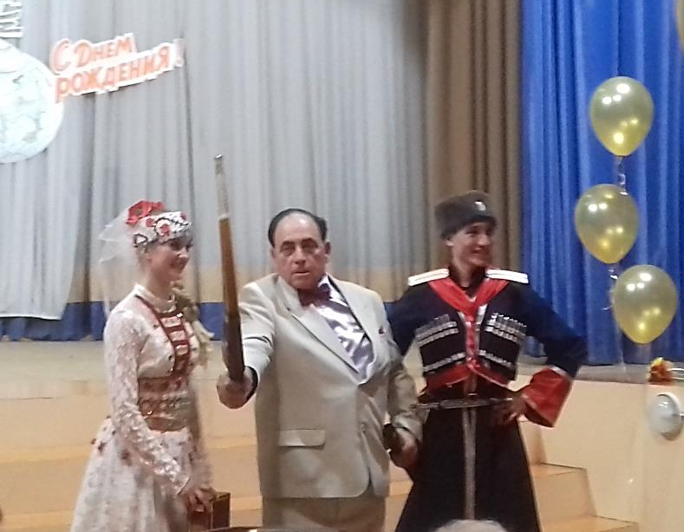
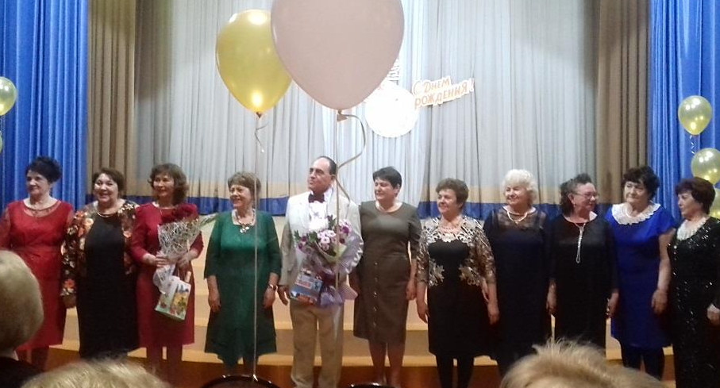
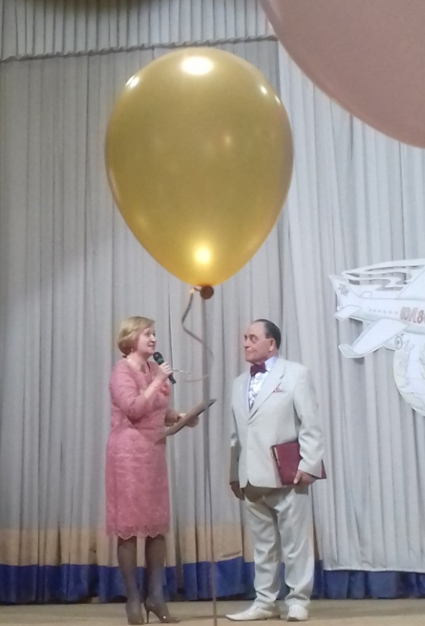
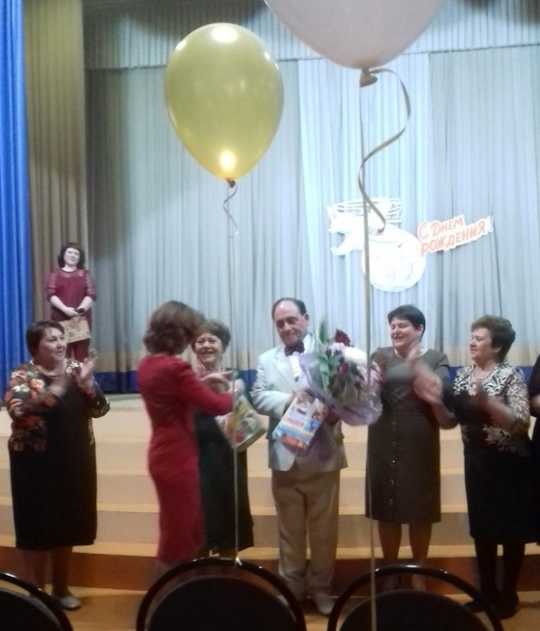
НАШИ ЛЮБИМЫЕ МАСТЕРА (продолжение)
Шарыпов Юрий Андревич
Алла Эдуардовна Ишкова, директор Братского политехнического колледжа:
– Юрий Андреевич – уникальный человек. Сегодня людей с таким стажем и опытом работы в профессиональном образовании очень мало. Отличительная черта его в том, что он человек очень активный, позитивный и умеет своим примером мотивировать людей на хорошие деяния. Его сила и задор вызывают удивление и восхищение. Это замечательный наставник для молодежи. Практически всю свою жизнь посвятил обучению и воспитанию подрастающего поколения. Я знаю Юрия Андреевича с 1998 года, и все эти годы не перестаю удивляться, как он умеет наслаждаться работой. Для него не существует рамок рабочего дня. Абсолютно к любому делу он относится со всей ответственностью и доводит его до конца. Покоряет его способность адекватно оценивать любую, даже отрицательную ситуацию и с честью из нее выходить.
Мы гордимся, что в нашем коллективе работает такой замечательный человек. Желаем Юрию Андреевичу неиссякаемой энергии, сибирского здоровья, благополучия, профессиональных успехов в трудовой деятельности!
Татьяна Ивановна Ведерникова,главный бухгалтер колледжа:
– С Юрием Андреевичем я знакома с 1986 года. Когда была секретарем учебной части, он постоянно обращался ко мне с какими-то вопросами. В своей работе мастера он показал себя как высококвалифицированный специалист. Он по-отечески относился к детям. Учащиеся так и называли его: «Наш батяня». Сколько выпускников было у него за эти годы, и все его помнят, уважают, встречая в городе, с удовольствием общаются. И он, безусловно, интересуется, как сложились их судьбы. И в должности старшего мастера он с любовью, нежностью и в то же время твердостью и решительностью относится к своим воспитанникам, душой болеет за каждого. Он очень тщательно подходит к выбору профессии подростком, старается каждому привить профессиональные навыки, с волнением переживает, когда ребенок выходит на защиту диплома, стремясь представить его квалификационной комиссии как будущего профессионала своего дела. А когда студенты проходят производственную практику, он практически каждого проверяет на рабочем месте.
Иногда ловишь себя на мысли – может, пора уходить. Но посмотришь на него – бодрого, энергичного – и снова хочется работать.
Пресс-центр газеты «ЛИГА» присоединяется ко всем поздравлениям и желает Юрию Андреевичу бодрости духа и такого же оптимизма ещё на долгие годы!
7

Slide 8
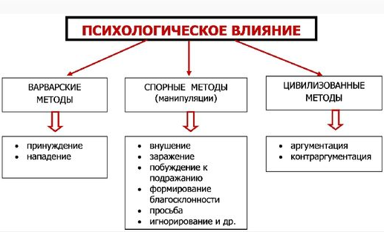
ПСИХОЛОГИЧЕСКИЕ ЗАМЕТКИ
Психологическое влияние компании в студенческой среде
Психологическое влияние – это воздействие на состояние, мысли, чувства и действие другого человека с помощью исключительно психологических средств, представлением ему прав и времени отвечать на это воздействие.
Существует три вида психологического влияния: варварские методы, манипуляция, цивилизованные методы.
Чаще всего применяется метод манипуляции. Что такое манипуляция?
Манипуляция – это стремление побудить человека сделать то, что противоречит его интересам, но соответствует интересам манипулятора.
Человек, над которым совершается манипуляция может не понять, что происходит, а в конце появится не совсем приятный привкус. Однако есть примеры манипуляций, которые выгодны для двух сторон. Например, внучка жалуется бабушке, как ей много задали в школе, да еще и фартук сшить нужно. Бабушка жалеет внучку и соглашается помочь внучке и сшить фартук. Почему это манипуляция? Внучка не просит открыто бабушку сшить фартук, она создает всю грусть события и как же ей бедной тяжело. Бабушка чтобы выглядеть в глазах внучки спасительницей и показать невестке кто самый заботливый. В этом примере все выигрывают.
В студенческой среде молодежь может так же оказывать влияние друг на друга. И под психологическим воздействием могут совершаться поступки, о которых можно в дальнейшем сожалеть.
Рассмотрим на примере. Летом молодые люди собрались провести время в тесной компании. Между двумя студентами завязался диалог. Один из студентов начал спорить, что второй не сможет съесть шоколадку на территории магазина, не заплатив за нее. Второй, чтобы не показаться слабым в глазах понравившейся девушки, соглашается на спор. В результате поспорившего студента задержала охрана и передала органам полиции. Ему назначается наказание в виде Ст. 7.27 КоАП (кодекс об административных правонарушениях).
Иногда мы не замечаем, как нами умело управляют и мы это позволяем с собой делать! Уважаемые студенты будьте бдительны!
Педагог-психолог Н.И.Софонова
Редактор и дизайнер Зубенкова Нина Александровна благодарит за помощь в предоставлении материала и оформлении газеты команду Пресс-центра «ЛИГА»: Ставцеву Эльмиру, гр.ВТ-21-17, Морозова Владислава, гр. ЭУ-21-17, Ишкову А.Э. – директора, Ведерникову Т.И. – гл. бухгалтера, Шарыпова Ю.А. – ст. мастера, Софонову Надежду Ивановну - педагога-психолога .
8

